Slide 1
Гулаков В.О., Масленникова А.В. ЮУ ФНЦ МиГ УрО РАН

Slide 2
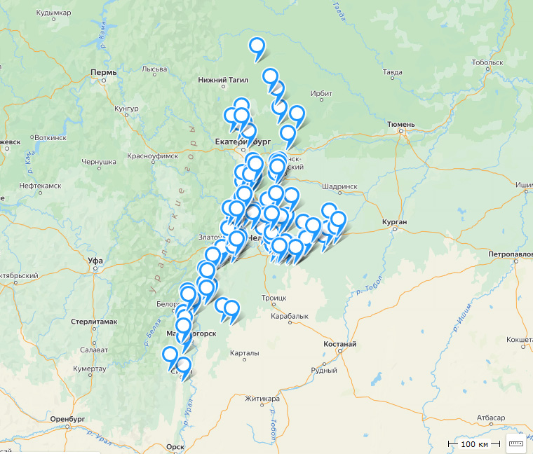

Slide 3
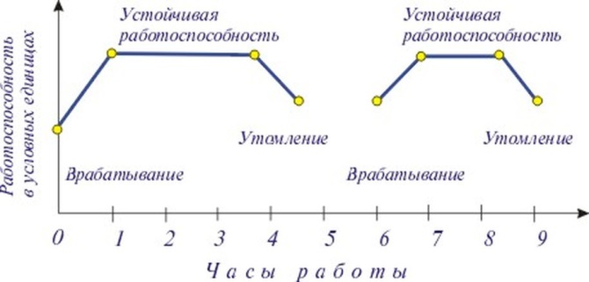
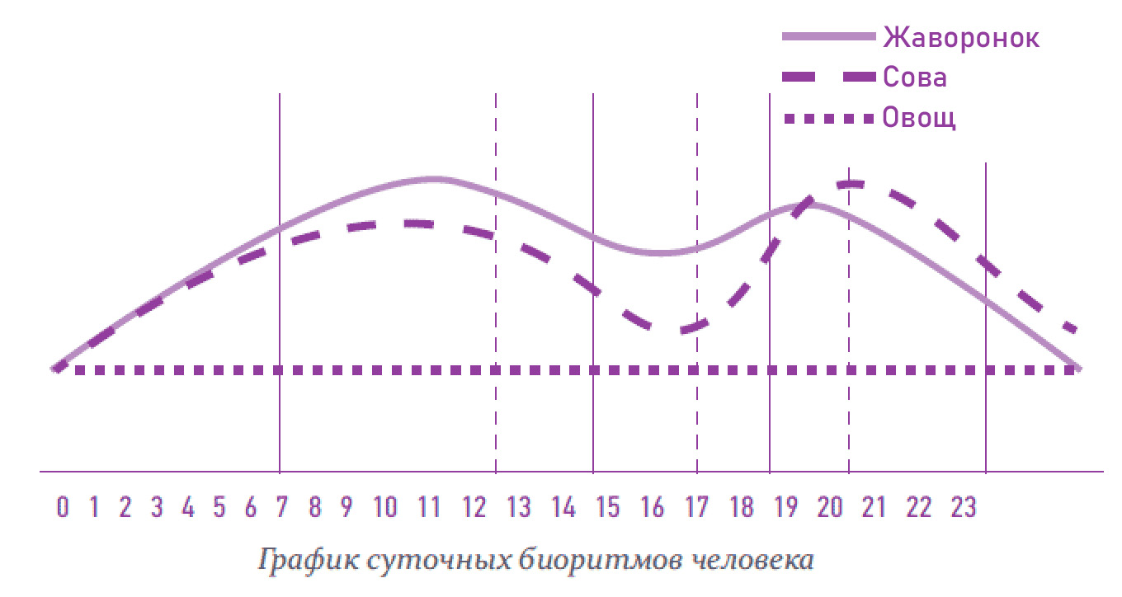

Slide 4
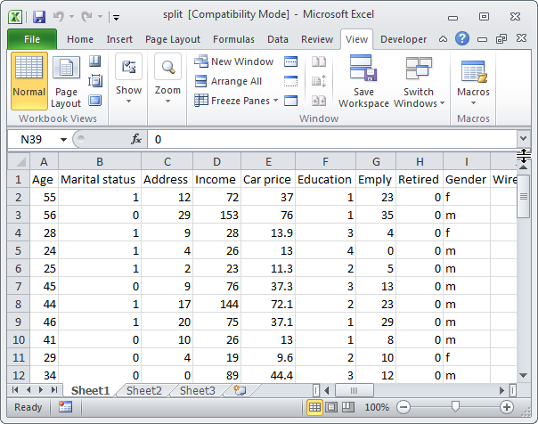

Slide 5
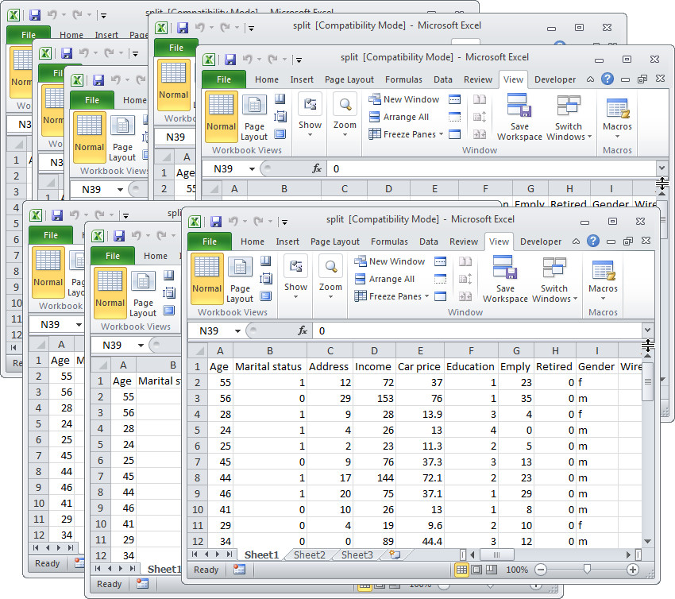

Slide 6
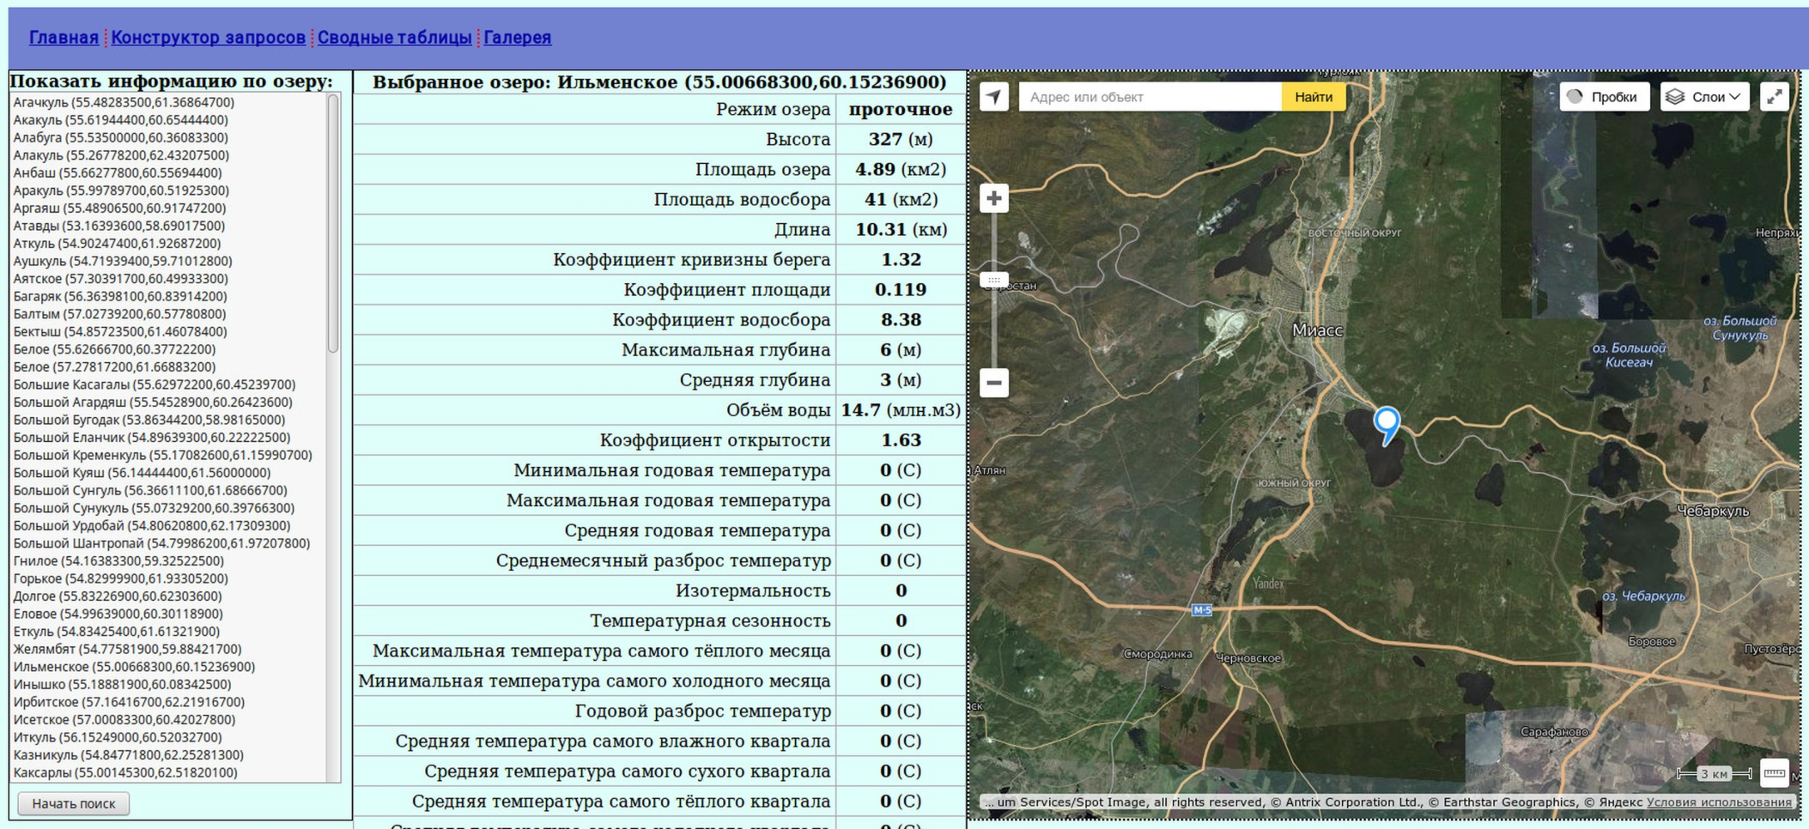
Стартовая страница БД «LaDa»

Slide 7
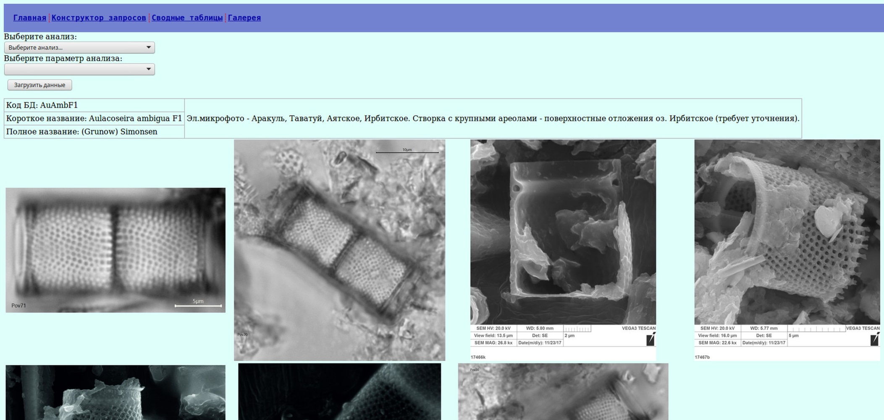
Фотогалерея БД «LaDa»

Slide 8
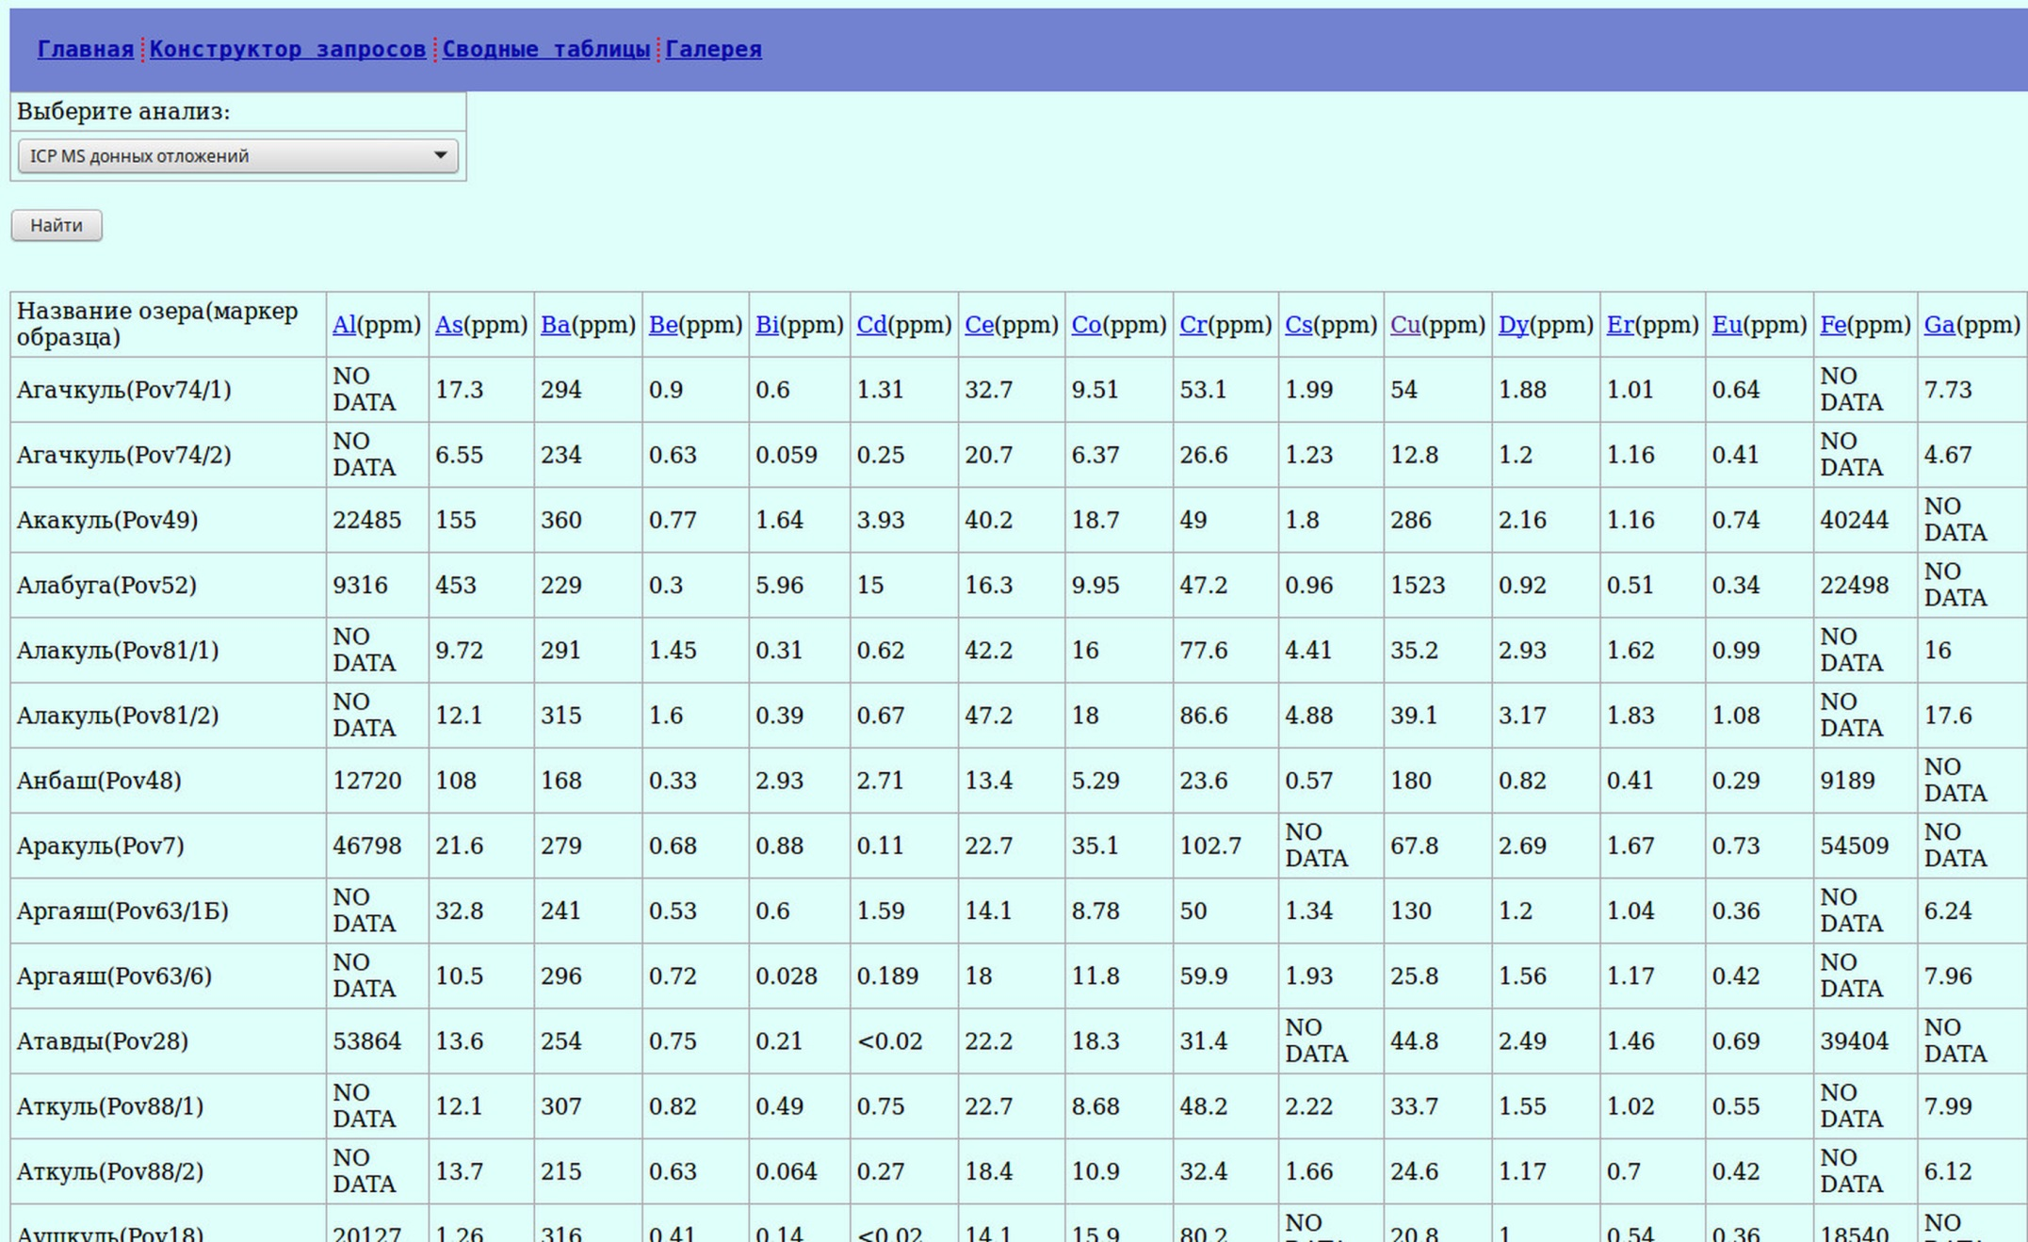
Визуализация хранимых результатов в виде сводной таблицы

Slide 9
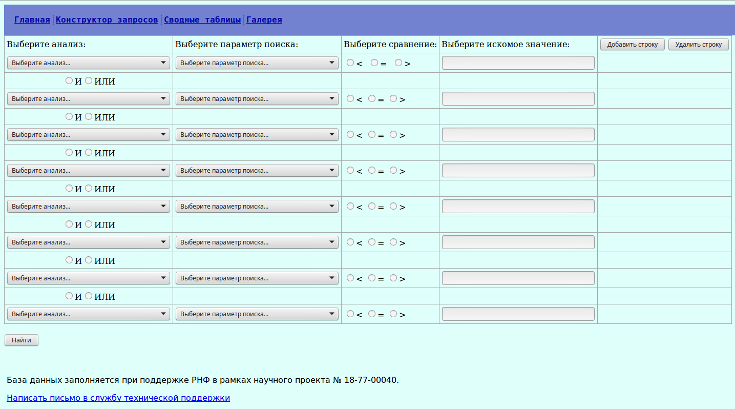
Мультипараметрический конструктор запросов

Slide 10
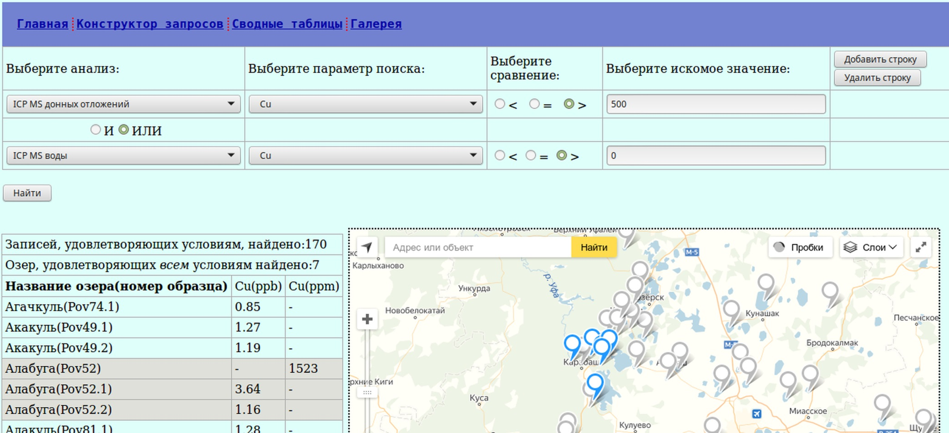
Результат мультипараметрического поиска с визуализацией

Slide 11
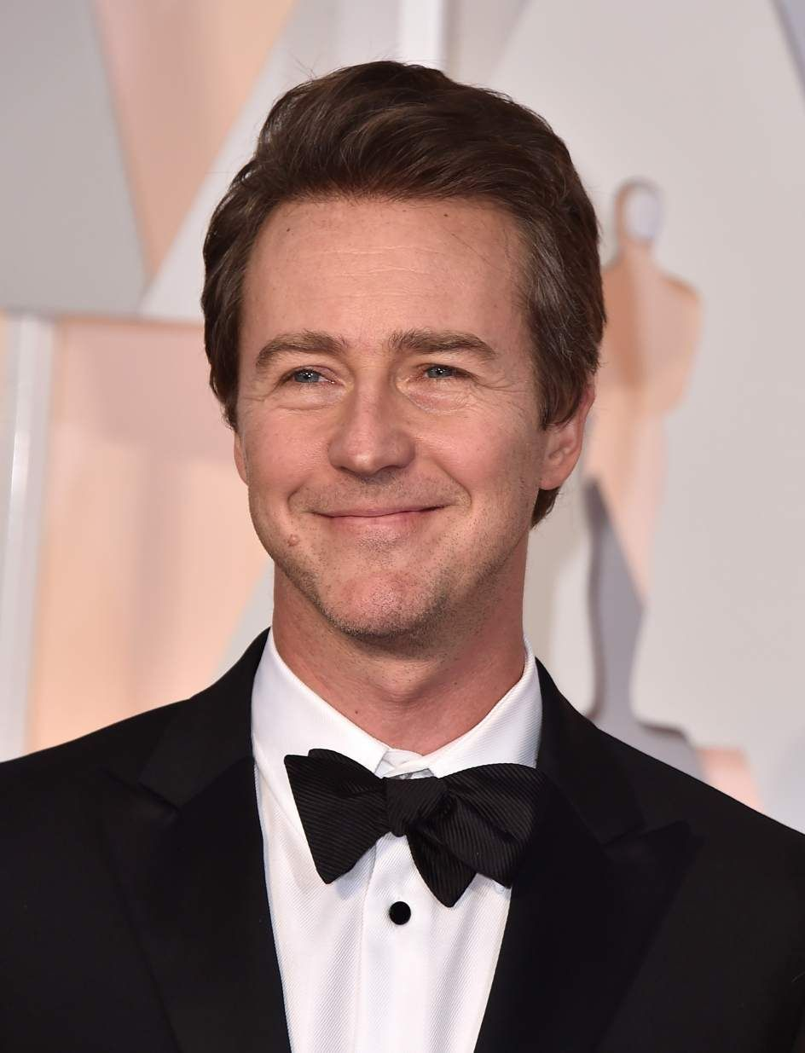
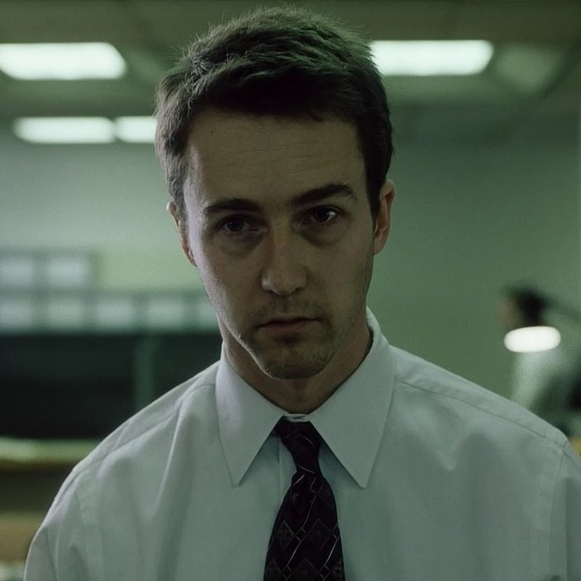

Slide 12
Стартовая страница БД «DiatomDB»

Slide 13
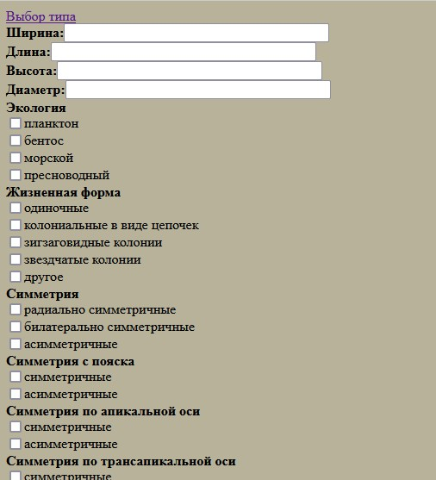
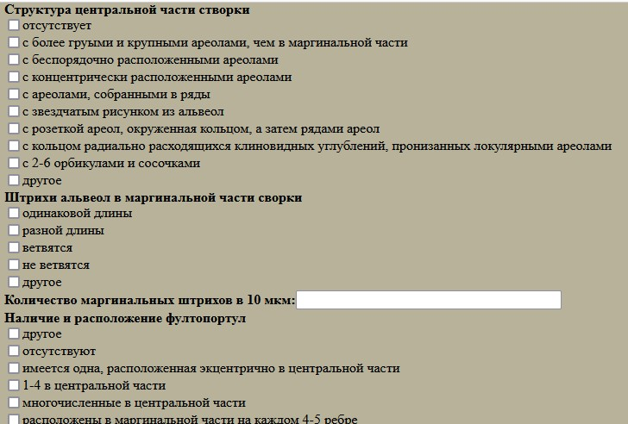
Поиск в БД «DiatomDB»

Slide 14
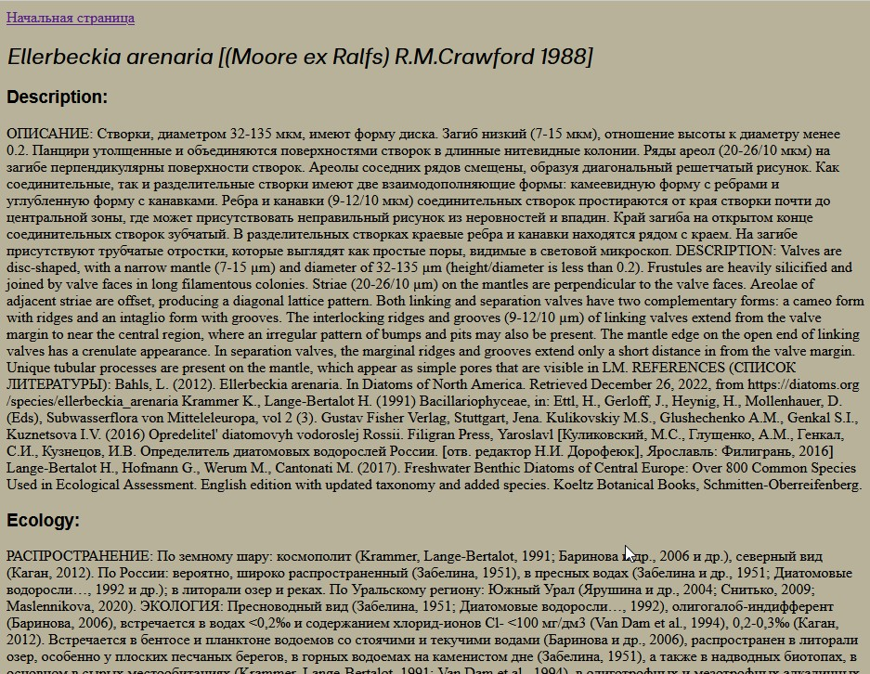
Описание конкретной диатомеи

Slide 15
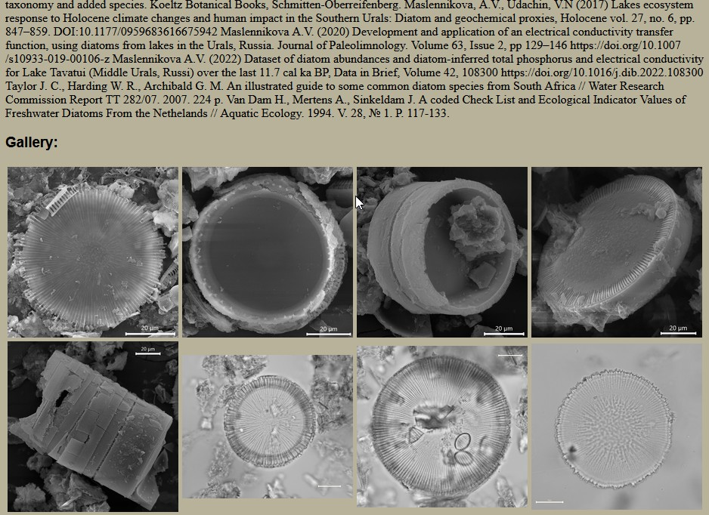
Галерея в описании конкретной диатомеи

Slide 16
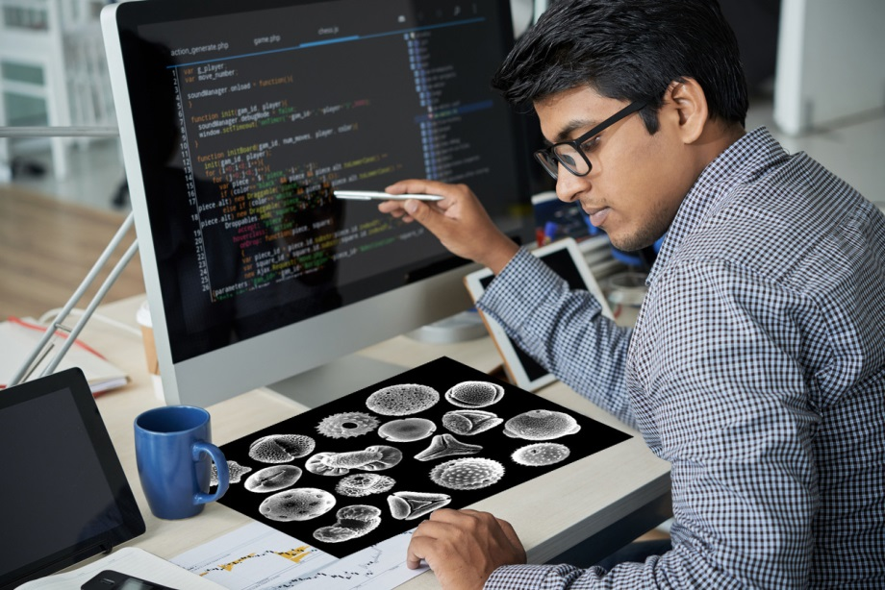

Slide 17
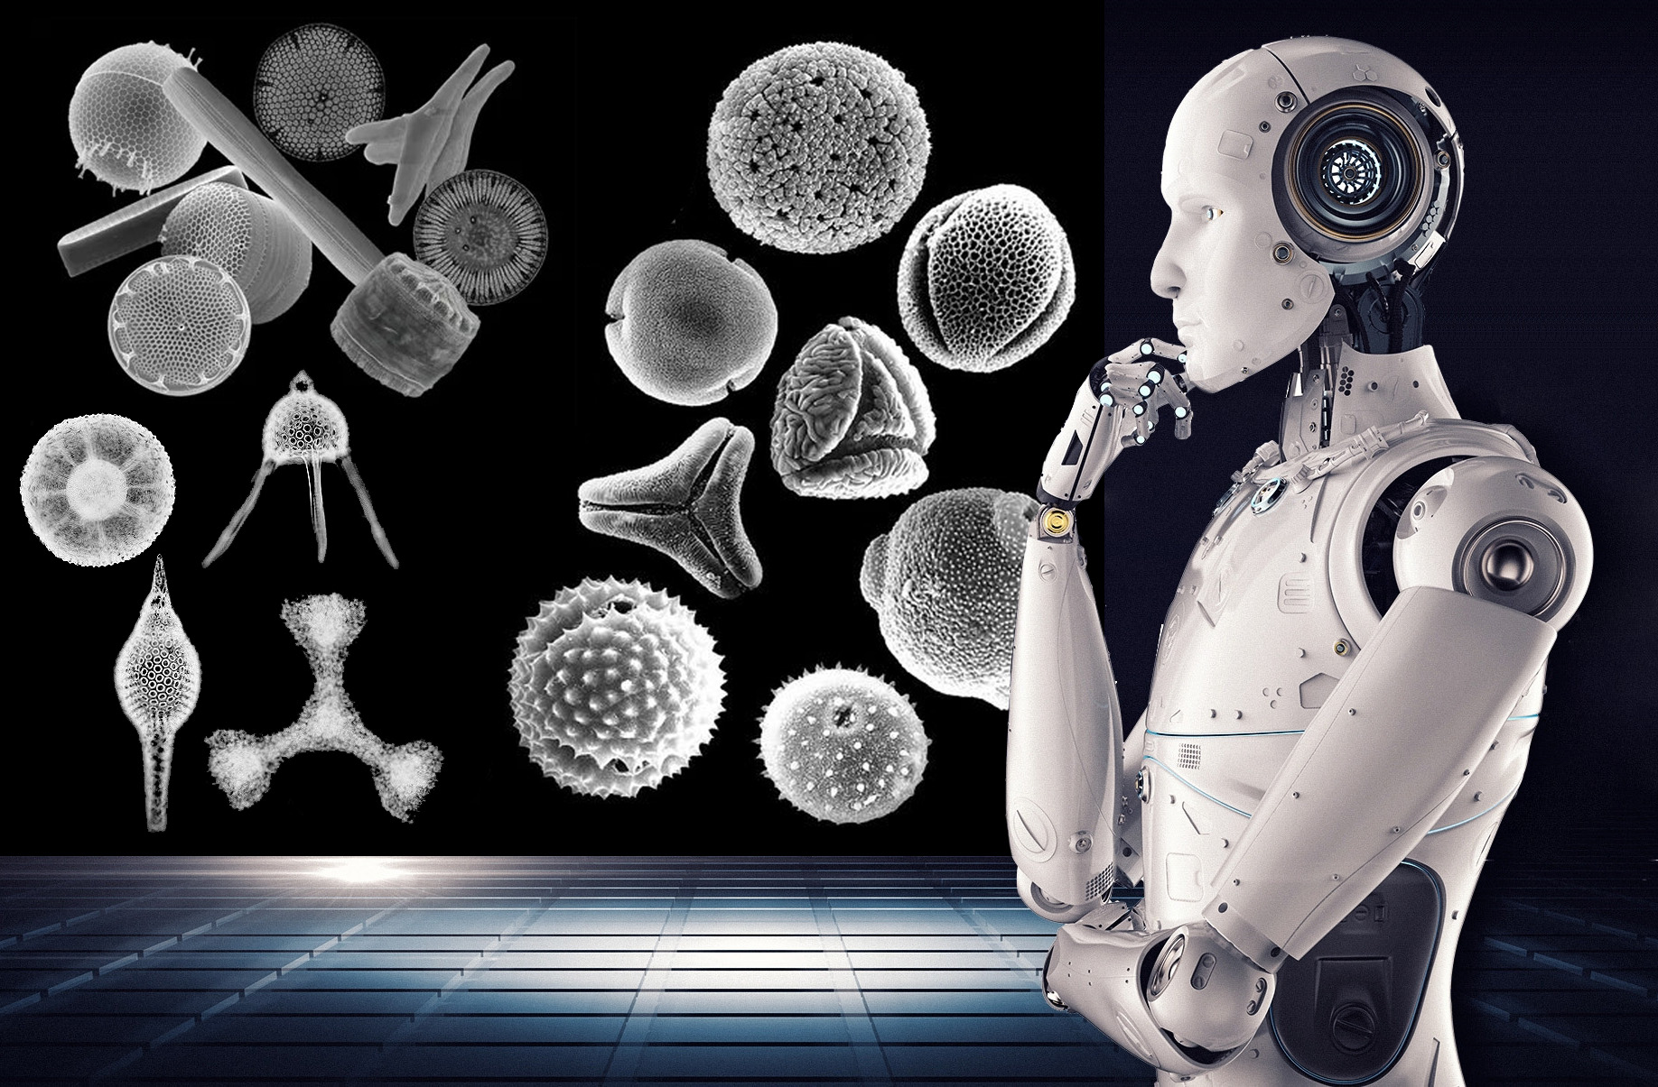

Slide 18
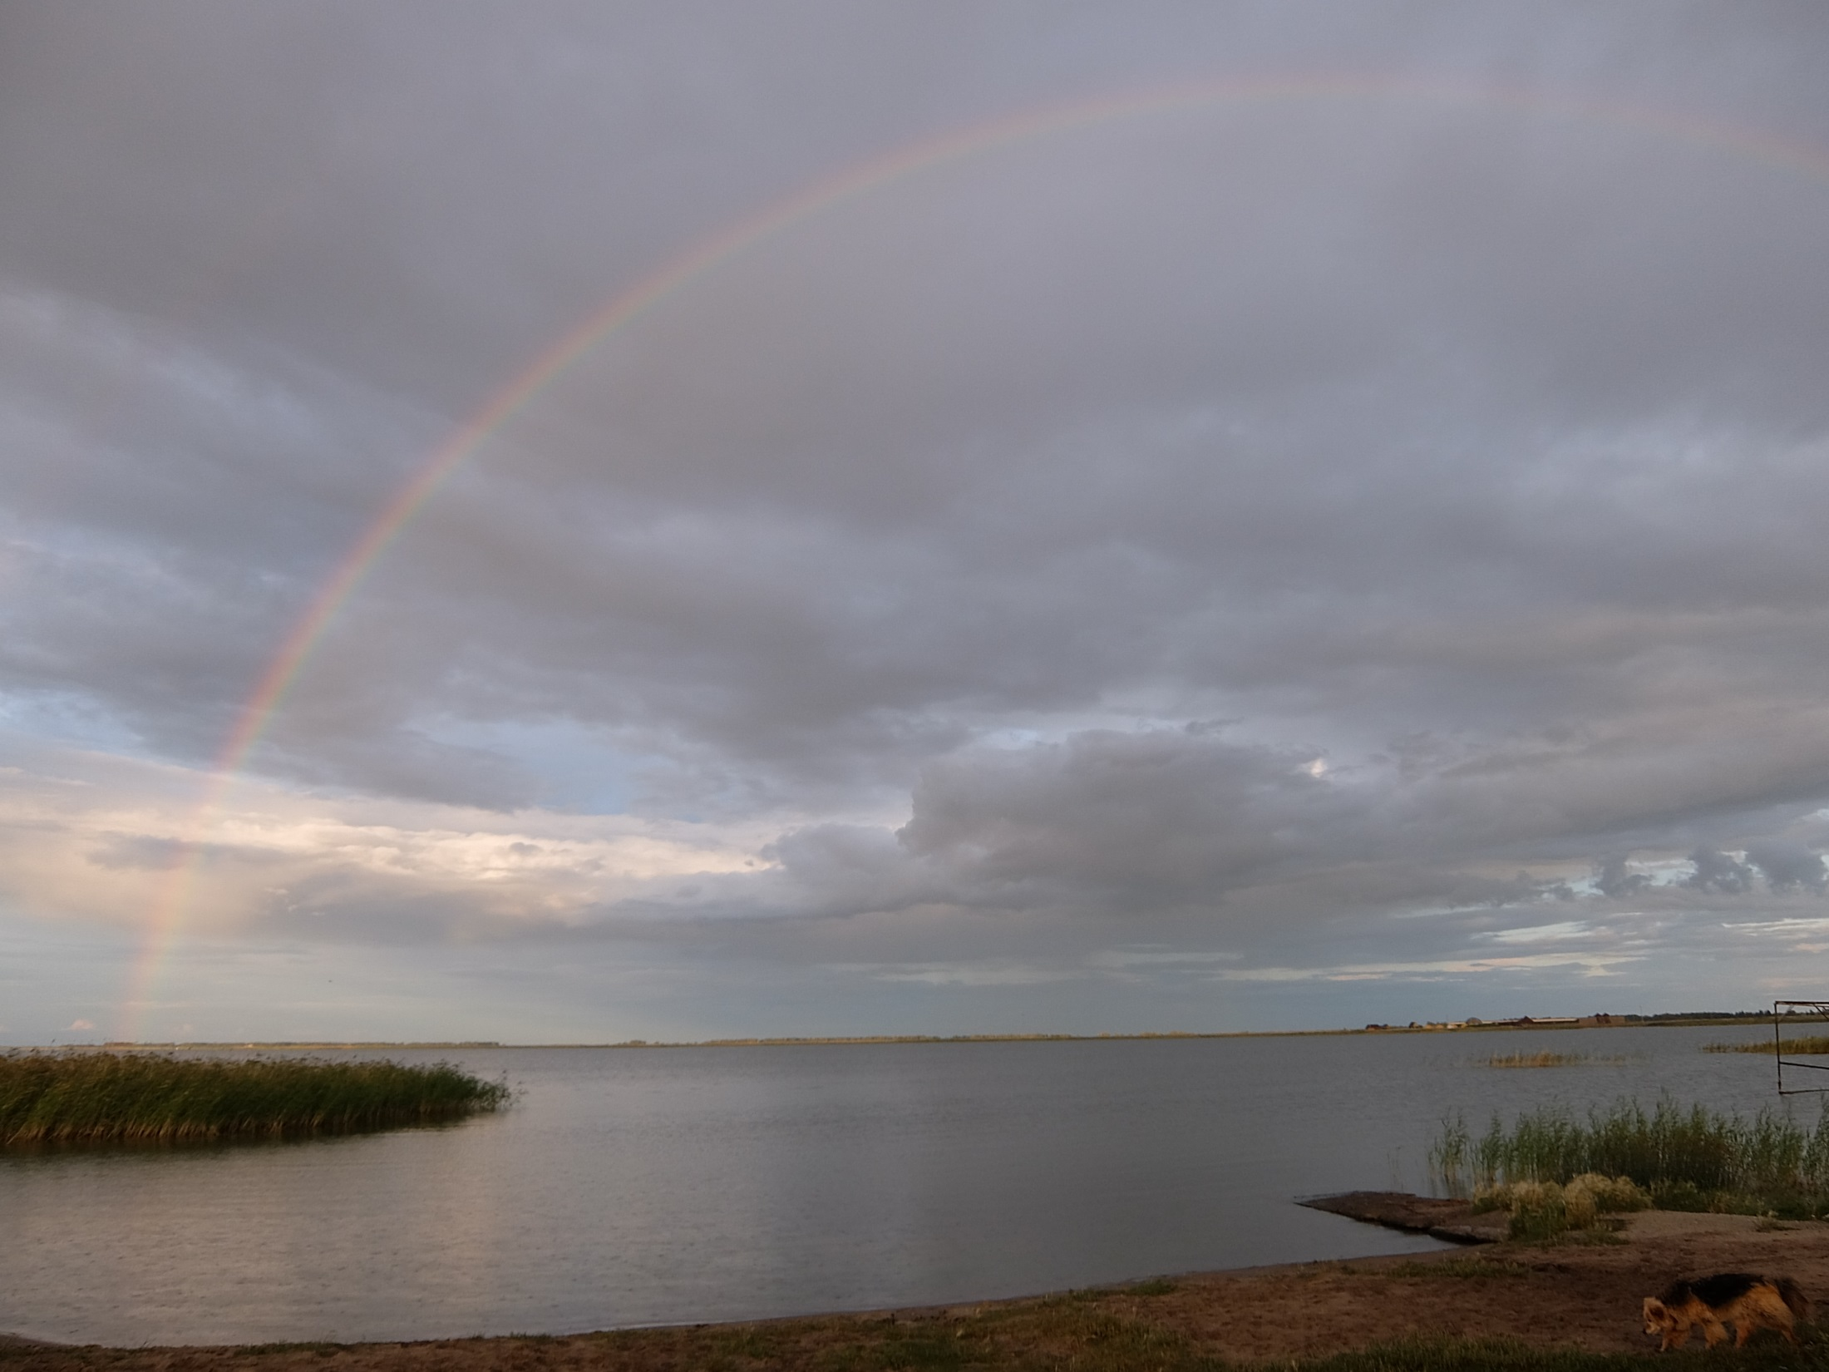
Спасибо
За
внимание!
Работа выполнена при поддержке Российского Научного Фонда
(грант № 21-17-00071, https://rscf.ru/project.21-17-00071/)

